Slide 1
vLLM main 分支 · GPU 实现深度解析
PP 流水线并行
(Pipeline Parallelism)
从“工厂流水线”到源码:概念 → 机制 → vLLM V1 GPU 实现 → 实战选型
由浅入深,零基础也能看懂
代码基准:vllm 仓库 main 分支(commit 70c0016)· 仅分析 NVIDIA GPU 路径

Slide 2
目录:四个部分,由浅入深
第一部分
第二部分
第三部分
第四部分
认识 PP
三个关键问题
vLLM 源码实现
实战与选型
为什么需要并行?
PP 是什么?和 TP 有什么区别?
一次前向传播是怎么“接力”的?
① 模型的层怎么切?
② 阶段之间怎么传数据?
③ 流水线“气泡”怎么消除?
进程组怎么划分?
Worker 每一步做什么?
核心代码逐行走读(GPU 路径)
命令行怎么开 PP?
什么时候该用 PP?
有哪些限制和坑?
vLLM main 分支 · GPU · PP 流水线并行
2

Slide 3
PART 1
认识 PP 流水线并行
先建立直觉:
• 为什么单张 GPU 不够用,需要“并行”?
• PP 把模型按“层”切成几段,每张 GPU 只负责一段
• 数据像工厂流水线一样,在各 GPU 之间接力传递
3

Slide 4
为什么需要并行?单卡的两个瓶颈
第一部分 · 认识 PP
▪ 瓶颈 ①:显存放不下
– 模型权重几十~几百 GB,还有 KV Cache;单卡 80GB 也可能装不下
▪ 瓶颈 ②:算得不够快
– 一张卡的算力有限,吞吐和延迟都有天花板
▪ 于是有了三种并行策略,各解决不同问题
策略
怎么切
解决什么
代价
DP 数据并行
复制整个模型,每个副本跑不同请求
提升整体吞吐
显存无节省(每卡一份完整模型)
TP 张量并行
把每一层的矩阵切到多卡,一起算
单层/整卡放不下;降低延迟
每层都要通信,需要 NVLink,限节点内
PP 流水线并行
把模型按层切段,每卡负责一段
层数太多/跨节点放不下
有流水线气泡,单请求延迟变高
本 PPT 的主角是 PP:大模型跨节点部署的关键,也是理解 vLLM 分布式执行的最好切入点
vLLM main 分支 · GPU · PP 流水线并行
4

Slide 5
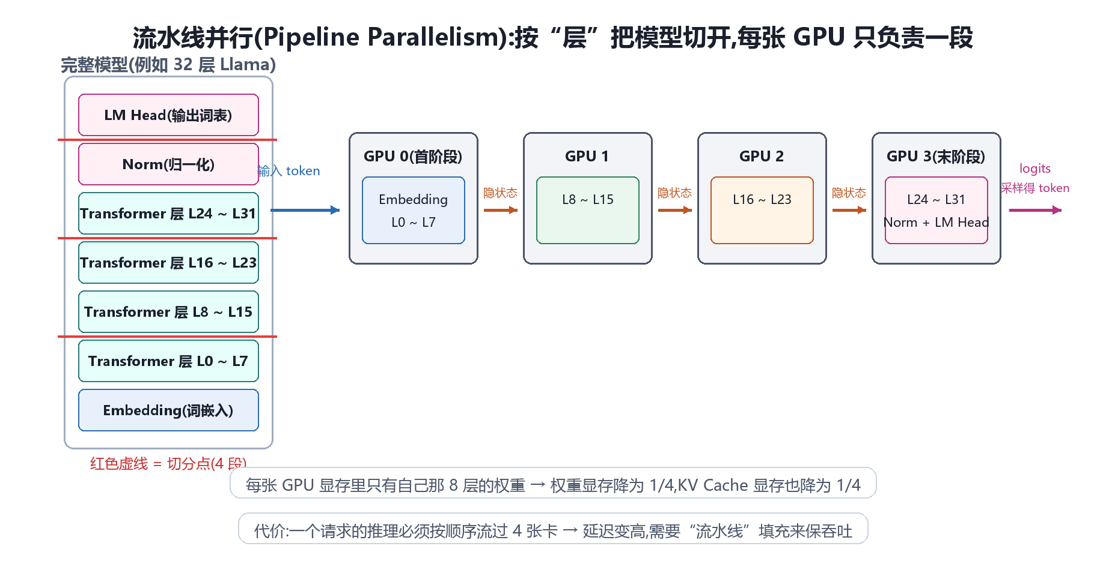
PP 是什么?按“层”切模型,每张 GPU 负责一段
第一部分 · 认识 PP
vLLM main 分支 · GPU · PP 流水线并行
5

Slide 6
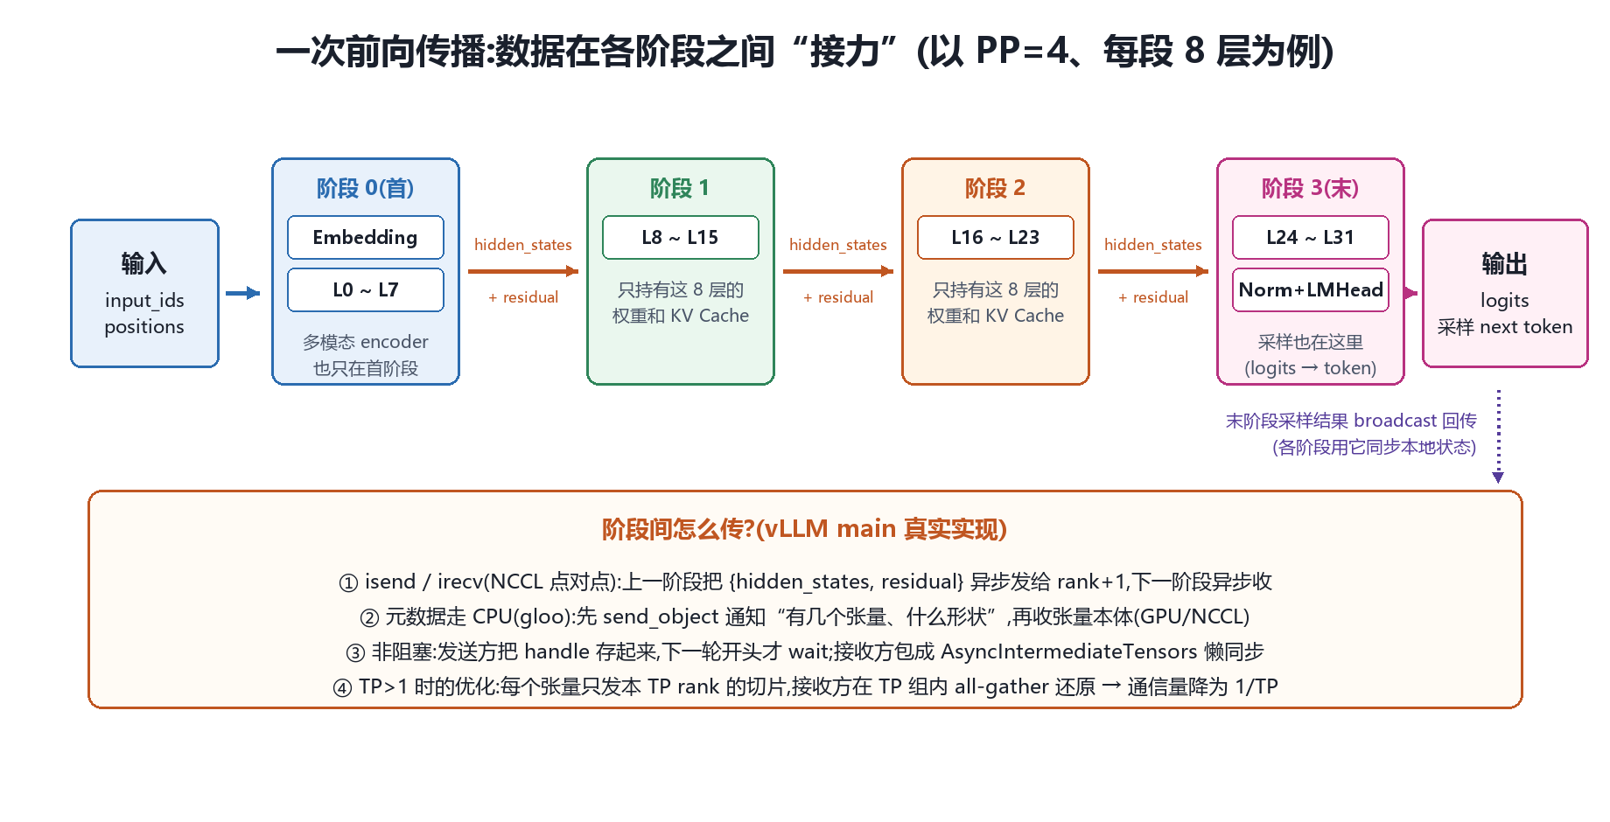
一次前向传播:隐状态在各阶段之间“接力”
第一部分 · 认识 PP
vLLM main 分支 · GPU · PP 流水线并行
6

Slide 7
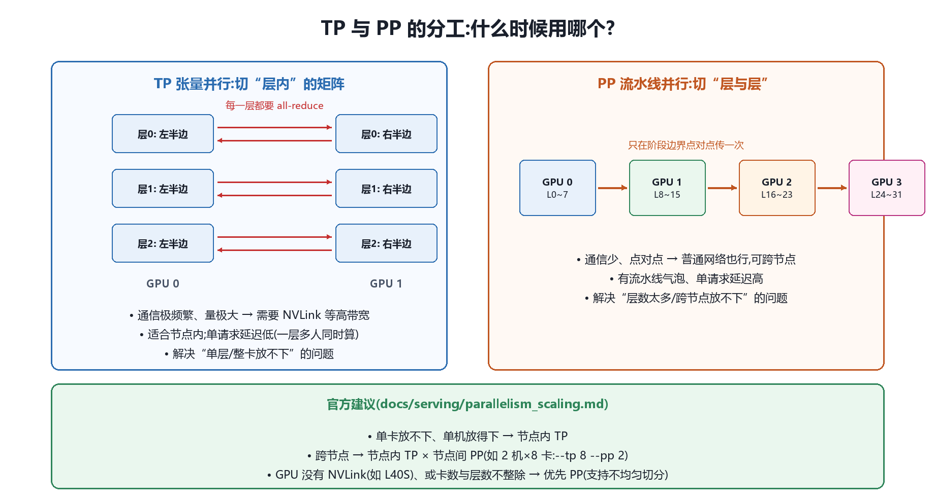
PP 与 TP 的分工:什么时候用哪个?
第一部分 · 认识 PP
vLLM main 分支 · GPU · PP 流水线并行
7

Slide 8
PART 2
三个关键问题
要把 PP 做出来,必须回答三个问题:
① 层怎么切? —— 切得均不均,直接决定有没有 GPU 在“等”
② 阶段间怎么传? —— 隐状态如何在 GPU 之间高效搬运
③ 气泡怎么填? —— 怎么让所有 GPU 一直有活干
8

Slide 9
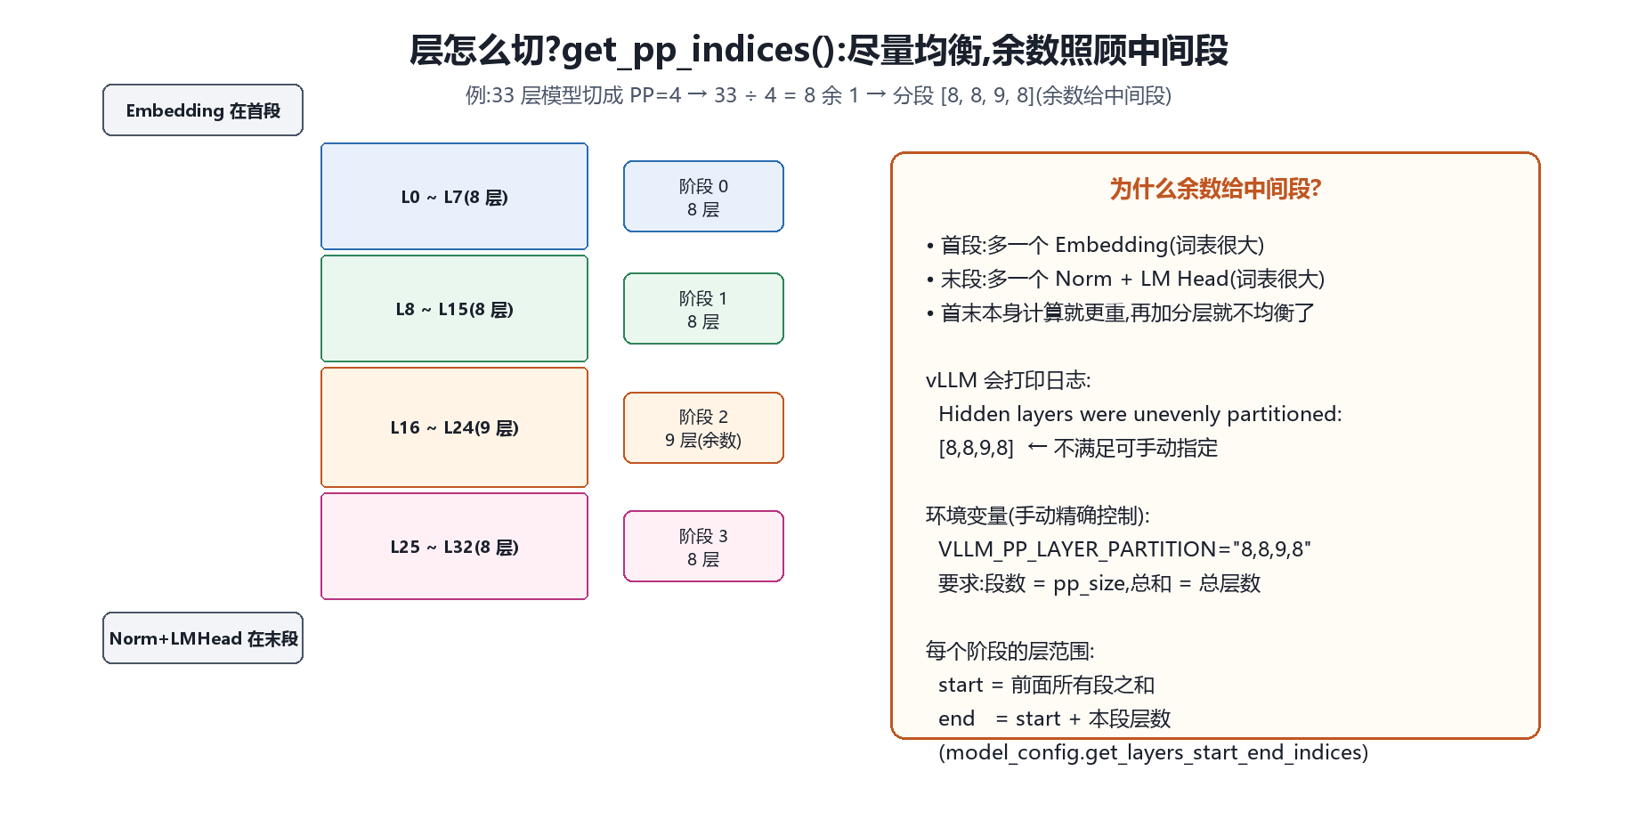
问题① 层怎么切?尽量均衡,余数照顾中间段
第二部分 · 关键问题
vLLM main 分支 · GPU · PP 流水线并行
9

Slide 10
问题② 阶段间怎么传?元数据走 CPU,张量走 GPU
第二部分 · 关键问题
▪ 传什么:
– IntermediateTensors = {hidden_states, residual} 两个张量
▪ 两步协议(parallel_state.py):
– 先发元数据:send_object 走 CPU(gloo),告诉对方几个张量、什么形状/dtype
– 再传张量本体:isend/irecv 走 GPU(NCCL 点对点),异步不阻塞
▪ 非阻塞设计:
– 发送方:handle 存起来,下一轮开头才 wait
– 接收方:包成 AsyncIntermediateTensors,访问 .tensors 时才真正 wait(懒同步)
▪ TP>1 的优化:只发本 TP rank 的切片,接收方 TP 组内 all-gather 还原
阶段间通信:两级协议 + 非阻塞
# parallel_state.py · isend_tensor_dict
metadata_list, tensor_list = _split(tensor_dict)
self.send_object(metadata_list, dst) # gloo/CPU
for key, tensor in zip(keys, tensor_list):
if use_all_gather: # TP>1 优化
tensor = tensor.reshape(ag, -1)[rank]
h = torch.distributed.isend(
tensor, dst=ranks[dst], # rank+1
group=device_group) # NCCL
handles.append(h) # 非阻塞!
return handles
# 接收方 gpu_worker.py
tensor_dict, handles, post = \
get_pp_group().irecv_tensor_dict(...)
it = AsyncIntermediateTensors( # 懒同步
tensor_dict, comm_handles=handles)
采样结果怎么回来? 末阶段采样后,用 pp_broadcast 把 sampled_token_ids 广播给所有阶段(vllm/v1/worker/gpu/pp_utils.py);非末阶段 pp_receive 后 postprocess 同步本地状态 —— 因为每个阶段都要管理自己那几层的 KV Cache
vLLM main 分支 · GPU · PP 流水线并行
10

Slide 11
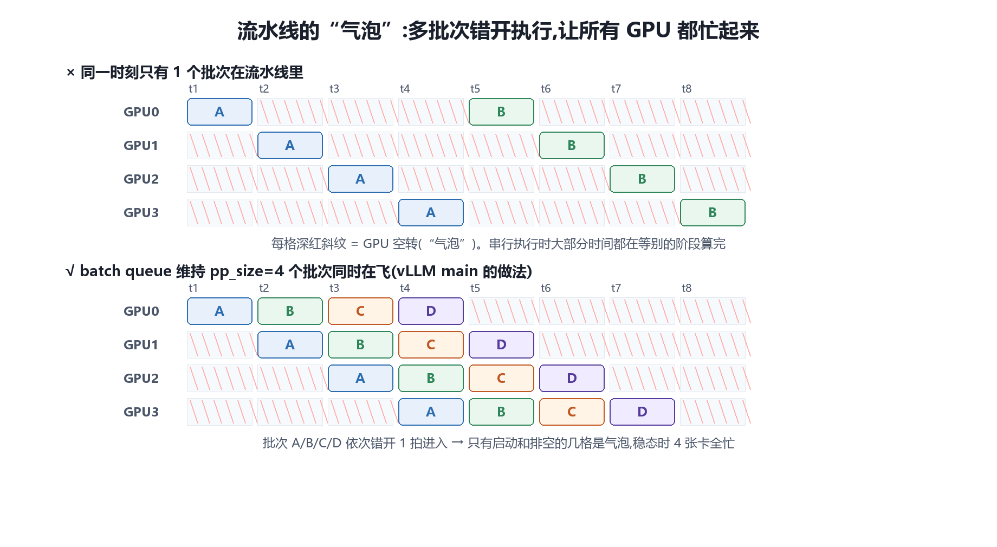
问题③ 流水线“气泡”:多批次错开执行来填满
第二部分 · 关键问题
vLLM main 的做法:EngineCore 里维护一个 batch queue(深度 = pp_size),队列满了才回头收最老批次的结果
vLLM main 分支 · GPU · PP 流水线并行
11

Slide 12
PART 3
vLLM main 源码实现(GPU)
带着三个问题看代码:
• 进程组:parallel_state.initialize_model_parallel()
• 执行流:gpu_worker.execute_model() 的收发与计算
• 填充:engine/core.py 的 batch queue
• 模型侧:SupportsPP 接口 + Llama 的真实实现
12

Slide 13
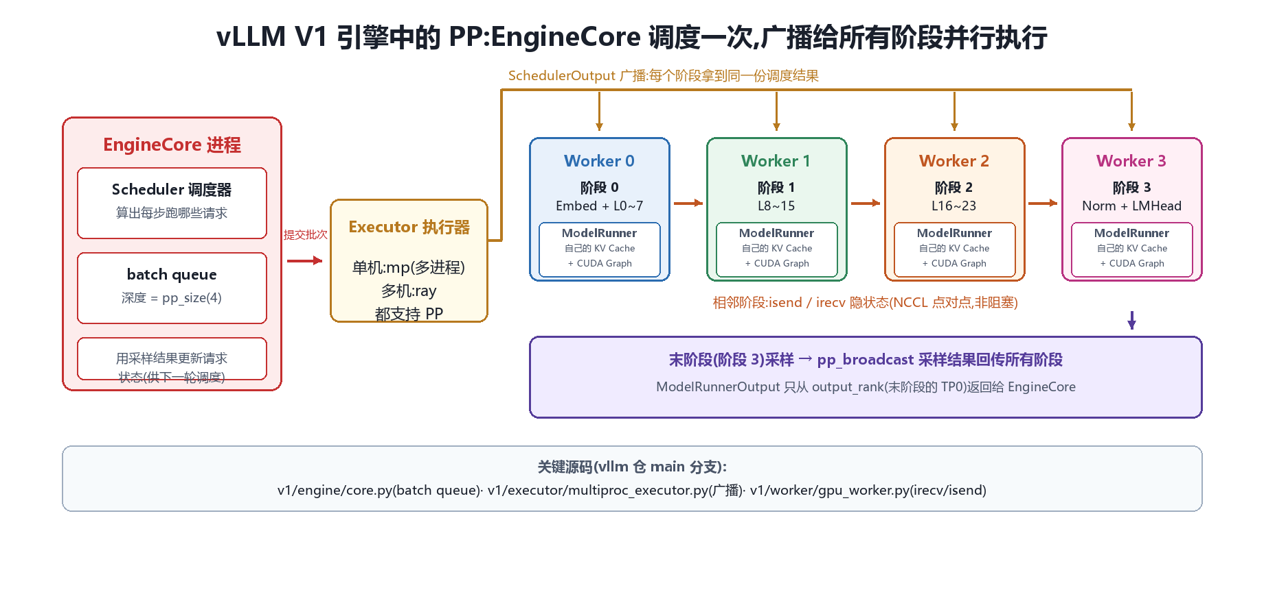
总览:PP 在 vLLM V1 引擎中的位置
第三部分 · 源码实现
vLLM main 分支 · GPU · PP 流水线并行
13

Slide 14
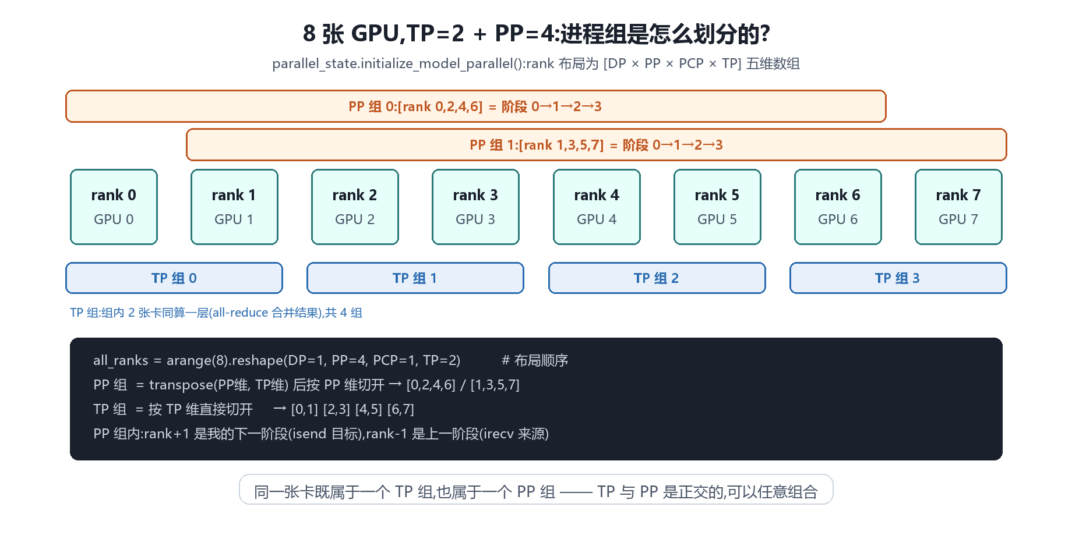
进程组怎么划分?rank 布局 [DP × PP × PCP × TP]
第三部分 · 源码实现
vLLM main 分支 · GPU · PP 流水线并行
14

Slide 15
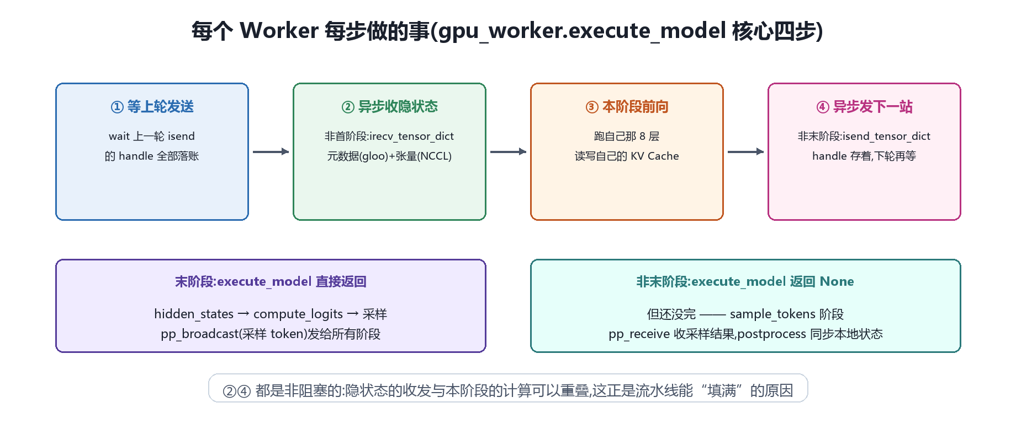
每个 Worker 每步做什么?核心四步
第三部分 · 源码实现
关键:收发都是非阻塞的 —— 上一阶段还在算,下一阶段已经在收隐状态;本阶段算完立刻发,不等对方确认
vLLM main 分支 · GPU · PP 流水线并行
15

Slide 16
代码走读①:进程组初始化(parallel_state.py)
第三部分 · 源码实现
vllm/distributed/parallel_state.py · initialize_model_parallel
▪ 要点 1:布局顺序 [DP × PP × PCP × TP]
– 同一张卡同时属于一个 TP 组和一个 PP 组,两个维度正交
▪ 要点 2:PP 组内 rank 顺序 = 阶段顺序
– rank+1 是下一阶段(isend 目标),rank-1 是上一阶段(irecv 来源)
– is_first_rank / is_last_rank 标记首末阶段
▪ 要点 3:相邻 rank 尽量同机
– docstring 建议:TP 组放同一台机器(NVLink),PP 跨机
▪ world_size = PP × TP × PCP(每个 DP 副本内)
# vllm/distributed/parallel_state.py
def initialize_model_parallel(
tensor_model_parallel_size=1,
pipeline_model_parallel_size=1, ...):
# rank 布局:ExternalDP × DP × PP × PCP × TP
all_ranks = torch.arange(world_size).reshape(
-1, data_parallel_size,
pipeline_model_parallel_size,
prefill_context_model_parallel_size,
tensor_model_parallel_size)
# 建 TP 组:最后一维直接切开
_TP = init_model_parallel_group(
all_ranks.view(-1, tp).unbind(0), ...)
# 建 PP 组:把 PP 维换到最后再切
group_ranks = all_ranks.transpose(2, 4)\
.reshape(-1, pp_size).unbind(0)
_PP = init_model_parallel_group(group_ranks,
get_world_group().local_rank, backend,
group_name="pp") # ← get_pp_group()
vLLM main 分支 · GPU · PP 流水线并行
16

Slide 17
代码走读②:模型怎么配合?SupportsPP + Llama 实现
第三部分 · 源码实现
Llama 的 PP 改造:四处关键改动
▪ SupportsPP 接口(models/interfaces.py):
– make_empty_intermediate_tensors() —— 供显存预估(profiling)用
– forward(..., intermediate_tensors) —— 吃上一段、吐给下一段
▪ make_layers(models/utils.py):
– 按 get_pp_indices 算出 [start, end),只真正构建这段层;范围外的层用 PPMissingLayer 占位(不分配权重)
▪ 权重加载自动跳过别的阶段:
– is_pp_missing_parameter() —— 每卡只从磁盘读自己那几层的权重,省显存也省加载时间
▪ tie_word_embeddings 的模型:末阶段也保留 embed_tokens
# model_executor/models/llama.py
class LlamaForCausalLM(nn.Module, SupportsPP):
# ① 首阶段才有 Embedding
if get_pp_group().is_first_rank:
self.embed_tokens = VocabParallelEmbedding(...)
else:
self.embed_tokens = PPMissingLayer() # 占位
# ② 只建自己那几层,其余用占位符
self.start_layer, self.end_layer, self.layers = \
make_layers(config.num_hidden_layers, ...)
# ③ 末阶段才有 Norm 和 LM Head
if get_pp_group().is_last_rank:
self.norm = RMSNorm(...)
self.lm_head = ParallelLMHead(...)
# ④ forward:非首阶段吃 intermediate_tensors,
# 非末阶段吐 intermediate_tensors
def forward(self, input_ids, positions,
intermediate_tensors=None, ...):
if not get_pp_group().is_first_rank:
hidden = intermediate_tensors["hidden_states"]
residual = intermediate_tensors["residual"]
vLLM main 分支 · GPU · PP 流水线并行
17

Slide 18
代码走读③:Worker 的收发主循环(gpu_worker.py)
第三部分 · 源码实现
每个 Worker 进程每步执行(所有阶段跑同一份代码)
▪ 同一份代码,四种行为:
– 首阶段:只 ③④(不收)
– 中间阶段:①②③④ 全做
– 末阶段:只 ①②③,产出 hidden_states 去采样
▪ ① 为什么先等发送?
– 上一轮 isend 用的是本 rank 的发送缓冲区,必须确认对方收完才能覆写
▪ ③ 为什么能与通信重叠?
– irecv 已把张量挂到 NCCL 流上;模型第一层用到隐状态时才 wait(懒同步)
▪ 采样后的回传见 pp_utils.py:末阶段 broadcast,其他阶段 receive + postprocess
# vllm/v1/worker/gpu_worker.py · execute_model
def execute_model(self, scheduler_output):
# ① 等上一轮的异步发送彻底落账
for handle in self._pp_send_work:
handle.wait()
# ② 非首阶段:异步接收上一阶段发来的隐状态
if forward_pass and not get_pp_group().is_first_rank:
tensor_dict, handles, post = \
get_pp_group().irecv_tensor_dict(
all_gather_group=get_tp_group(), ...)
intermediate_tensors = AsyncIntermediateTensors(
tensor_dict, comm_handles=handles, ...)
# ③ 跑本阶段的层(可与通信重叠)
output = self.model_runner.execute_model(
scheduler_output, intermediate_tensors)
if isinstance(output, ModelRunnerOutput | NoneType):
return output # 首/末阶段或空批次
# ④ 非末阶段:把隐状态异步发给下一阶段
self._pp_send_work = get_pp_group().isend_tensor_dict(
output.tensors, all_gather_group=get_tp_group())
return None
vLLM main 分支 · GPU · PP 流水线并行
18

Slide 19
代码走读④:batch queue —— 消除气泡的调度循环
第三部分 · 源码实现
填队列优先,收结果靠后 —— 流水线因此不空转
▪ 为什么深度恰好是 pp_size?
– 第 k 个批次在阶段 0 开算时,前面 k-1 个批次正排在后续阶段上;深度=阶段数 ⇒ 稳态时每个阶段各算一个批次
▪ 每个阶段拿到同一份 SchedulerOutput
– Executor 把它广播给所有 Worker;各阶段据此管理自己的 KV Cache
▪ 结果只从 output_rank 回收
– = 末阶段的 TP rank0(world_size − tp_size)
▪ async_scheduling 时 pp=1 也用深度 2 的队列
# vllm/v1/executor/multiproc_executor.py
@cached_property
def max_concurrent_batches(self):
# PP 需要 pp_size 个并发批次填满流水线
return pp_size if pp_size > 1 else \
(2 if async_scheduling else 1)
# vllm/v1/engine/core.py · step_with_batch_queue
def step_with_batch_queue(self):
# ① 队列没满就持续调度+提交(非阻塞 future)
if self.scheduler.has_requests():
scheduler_output = self.scheduler.schedule()
exec_future = self.model_executor.execute_model(
scheduler_output, non_block=True)
...
batch_queue.appendleft((future, sched_out, ...))
if len(batch_queue) < self.batch_queue_size:
return None, True # 继续填,不阻塞!
# ② 队列满了,才取最老批次的结果更新调度器
future, scheduler_output, _ = batch_queue.pop()
model_output = future.result()
self.scheduler.update_from_output(...)
vLLM main 分支 · GPU · PP 流水线并行
19

Slide 20
进阶:PP 与 CUDA Graph、序列并行(SP)的配合
第三部分 · 源码实现
▪ PP × CUDA Graph(cudagraph_utils.py)
– FULL 模式 capture 时,非首阶段把 intermediate_tensors 当作图的固定输入 buffer
– 非末阶段把图输出拷进 persistent buffer,重放后返回给 worker 去 isend
– ⇒ 每个阶段的图只含自己那几层,PP 不破坏 CUDA Graph 加速
▪ PP × SP × TP(gpu_worker.py)
– 开启 SP 时 residual 在 TP 组内是切开的,不能整块 all-gather
– worker 算出 all_gather_tensors={"residual": False} 逐张量控制收发方式
▪ 默认优化(TP>1):
– 隐状态在 TP 组内是复制的 → 每个 TP rank 只发 1/TP 切片,接收方 all-gather 还原,点对点通信量降为 1/TP
两个容易忽略的配合点
# cudagraph_utils.py · capture
if not self.is_first_pp_rank:
model_inputs["input_ids"] = None
model_inputs["intermediate_tensors"] = \
intermediate_tensors[:num_tokens]
...
if not self.is_last_pp_rank:
# 非末阶段:图输出写回 persistent buffer
for k, v in output.tensors.items():
self.intermediate_tensors[k][:n] = v
# gpu_worker.py · SP 感知
if pp > 1 and pass_config.enable_sp:
all_gather_tensors = {"residual":
not is_residual_scattered_for_sp(
vllm_config, num_tokens)}
# SP 要求 full-graph 编译;残差被 TP 切开
# 时不允许 all-gather 优化
小结:PP 是“正交”的并行维度 —— 它与 CUDA Graph、SP/TP、DP 都能组合;vLLM 在每个组合点上都有专门的处理代码
vLLM main 分支 · GPU · PP 流水线并行
20

Slide 21
隐形的收益:KV Cache 与权重也按阶段分摊
第三部分 · 源码实现
▪ KV Cache 按层分摊
– 每个阶段只为自己持有的注意力层分配 KV block(未持有的层是 PPMissingLayer,不进 kv_cache_spec)
– ⇒ PP=4 时,每卡 KV Cache 显存约为 1/4 —— 长上下文场景的关键收益
▪ 权重按层分摊
– 加载时 is_pp_missing_parameter 跳过其他阶段的参数,磁盘 IO 与显存都省
▪ 显存预估(profiling)也是分阶段的
– 非首阶段用 make_empty_intermediate_tensors() 造全零隐状态跑 dummy run,量出本阶段峰值显存
▪ 多模态模型的 encoder 只在首阶段
– encoder_cache 仅 is_first_pp_rank 创建;图片/音频只在流水线入口编码一次
一个 PP=4 的显存账(每卡)
显存项
单卡部署
PP=4 每卡
模型权重
全部
约 1/4(本阶段的层)
KV Cache
全部层
约 1/4(本阶段的层)
激活/隐状态
整模型
本阶段 + 通信 buffer
Embedding/ LMHead
1 份
只在首/末阶段
注意:PP 不减少总计算量,也不减少单请求延迟 —— 它省的是“每卡显存”,换来跨机扩展能力
vLLM main 分支 · GPU · PP 流水线并行
21

Slide 22
PART 4
实战与选型
看完原理,动手之前最后一站:
• 一行命令怎么开 PP?多机怎么配?
• 官方选型建议:什么时候 PP 优于 TP?
• 限制清单:哪些特性与 PP 不兼容?
22

Slide 23
怎么用?一行命令 + 一个环境变量
第四部分 · 实战与选型
启动命令(vllm serve / LLM 类同样适用)
# 单机 8 卡:TP=4 × PP=2
vllm serve <model> \
--tensor-parallel-size 4 \
--pipeline-parallel-size 2 # 或 -pp 2
# 2 机 × 8 卡(Ray 集群):节点内 TP,节点间 PP
vllm serve <model> \
--tensor-parallel-size 8 \
--pipeline-parallel-size 2
# 手动指定每段层数(总和须等于总层数)
export VLLM_PP_LAYER_PARTITION="8,8,9,8"
官方选型建议(文档原文)
▪ 单卡放得下 → 不要并行
▪ 单卡放不下、单机放得下 → 节点内 TP
▪ 单机放不下 → 节点内 TP × 节点间 PP
– tp = 每机 GPU 数,pp = 机器数
▪ GPU 无 NVLink(如 L40S)→ 优先 PP 而非 TP
– PP 通信量小,普通 PCIe/网络可承受
▪ 卡数与层数不整除 → PP 支持不均匀切分
▪ 执行后端自动选择:
– PP×TP ≤ 本机 GPU 数 → 自动用 mp(多进程);跨机 → 用 Ray 集群
▪ 日志自检:
– 切层不均时会打印 Hidden layers were unevenly partitioned: [...]
出处:docs/serving/parallelism_scaling.md
vLLM main 分支 · GPU · PP 流水线并行
23

Slide 24
限制与注意事项(踩坑前先看)
第四部分 · 实战与选型
▪ ① 模型必须实现 SupportsPP 接口
– 启动时校验:registry.is_pp_supported_model();主流模型(Llama/Qwen/DeepSeek/Mixtral 等)均已支持,冷门模型会直接报 NotImplementedError
▪ ② EAGLE3 投机采样 × PP 不兼容
– EAGLE3 需要目标模型所有层的辅助隐状态,而 PP 把层切开了 → 直接 raise(model_runner.py);普通 EAGLE/MTP 可用,且只在末阶段运行 speculator
▪ ③ Elastic EP(弹性专家并行)× PP 不兼容
– ParallelConfig.__post_init__ 直接报错;MoE 模型用普通 EP + PP 组合不受影响
▪ ④ 单请求延迟升高
– 一个 token 要顺序流过 pp_size 个阶段;延迟敏感、并发低的场景,PP 不是好选择(优先 TP/单卡)
▪ ⑤ 同一 DP 组内的 generate 必须一起调用
– 否则 PP 组内点对点通信会死锁(initialize_model_parallel 的 docstring 明确警告)
▪ ⑥ PP 不省通信总量以外的任何东西:不减少计算量,批太小填不满流水线时收益有限
vLLM main 分支 · GPU · PP 流水线并行
24

Slide 25
总结:一张源码地图带走 PP
第四部分 · 总结
▪ 一句话:PP = 按层切段 + 隐状态接力 + 多批次填充
▪ 三个关键机制 ↔ 三处代码:
– 切层 → get_pp_indices(均衡 + 余数给中间段)
– 通信 → isend/irecv 两级协议(元数据 gloo + 张量 NCCL)
– 填充 → batch queue 深度 = pp_size
▪ 选型口诀:
– 节点内用 TP,跨节点 TP×PP;无 NVLink 优先 PP
源码文件(main 分支)
管什么
vllm/config/parallel.py
pipeline_parallel_size 参数与校验
vllm/distributed/parallel_state.py
PP 进程组 · send/recv_tensor_dict
vllm/distributed/utils.py
get_pp_indices 层切分算法
vllm/model_executor/models/interfaces.py
SupportsPP 协议
vllm/model_executor/models/utils.py
make_layers · PPMissingLayer
vllm/v1/worker/gpu_worker.py
execute_model 收发主循环
vllm/v1/worker/gpu/pp_utils.py
pp_broadcast / pp_receive
vllm/v1/engine/core.py
batch queue 填充流水线
vllm/v1/executor/multiproc_executor.py
max_concurrent_batches · 广播
vLLM main 分支 · GPU · PP 流水线并行
25

Slide 26
谢谢观看
下一步建议:对照本 PPT 的源码地图,在 vllm 仓里跟一遍 gpu_worker.execute_model
配图与脚本:assets/vllm-novidia/(make-pp-ppt-diagrams.py · build-pp-ppt.py)

